Slide 1
EGZEMA ATOPİK BİR HASTALIK MIDIR?
Dr. ALİ BAKİ
TRABZON

Slide 2
Atopik Egzema- Nonatopik Egzema
Dünya Allerji Organizasyonu tanımlaması
Egzema = Atopik Egzema
İntrensek Egzema = Non-Atopik Egzema
Problemi Çözmüyor
Non-Atopik Egzema Atopik Egzemaya dönüşebiliyor

Slide 3
 | Ekstrensek Atopik Dermatit | İntrensek Atopik Dermatit
Sıklık | %80 | %20
Serum IgE | Yüksek | Normal
Filaggrin mutasyonu | Yüksek | Normal
Erkek/kız | 1:1 | 1:3-4
Başlangıç | Erken | Göreceli geç
Deri bariyeri | Bozuk | Normal
İmmünolojik özellik | Th2 baskın | Th1 baskın
Metal allerjisi | ilişkisiz | Yüksek prevalans

Slide 4
Extrensek Atopik Dermatit-İntrensek Atopik dermatit
Çocuk hastaların büyük çoğunluğunda
İgE yüksekliği
Atopi öyküsü
Allerjen deri duyarlığı ortaya çıkar
( Extrensek Atopik Dermatit)
Hastaların %20’sinde;
IgE yüksekliği yoksa
Atopi öyküsü yoksa
Allerjen duyarlılığı (deri prick testi pozitifliği) yoksa (İntrensek Atopik dermatit)

Slide 5
Atopik Yürüyüş
Allerjik rinit ve astım
Atopik Dermatit
Besin ve aeroallerjenlere duyarlanma
Egzemalı hastalarda besin allerjileri, Evtozu akarları ve polen allerjileri sıklıkla ortaya çıkmakta, bunun sonucu AD, çoğunlukla Allerjik Rhinit veya Astım gelişmektedir.
Egzemalı hastalarda astım gelişme riski %25-75 arasında değişmektedir
Astım tahmin indekslerinden birinin A. Dermatit olduğunu hatırlatmak isterim

Slide 6
Egzemanın Devamında Risk Faktörleri
Garmhausen D, Hagemann T, Bieber T, et al. Characterization of diﬀ erent courses of atopic dermatitis in adolescent and adult patients. Allergy 2013; 68: 498–506.
Cohort çalışmaları vakaların %70’nin geç çocukluk yaşına kadar düzeldiğini göstermektedir.
AD devamında Risk Faktörleri
Female sex
Erken ve şiddetli AD
Ailede AD öyküsü
İnhale allerjenlere veya yiyeceklere karşı sensitizasyon
Allerjik astım ve /veya A. Rhinokonjuktivit,
Belirli işlerde çalışma( Berber, Temizlik işleri, Fırıncı, Hemşire ve Sağlık Personeli)

Slide 7
Genetik
Egzemalı
Homozigot ikizlerin %85’inde Hastaların
Heterozigot İkizlerin %30’da %70’inde diğer bir Atopik
Hastalık var
Anne ve Babada Astım varsa Çocukta AD : %70-80
Anne Egzema Babada Astım varsa Çocukta : %30
Bu sonuçlar, hastalığın ortaya çıkışında Atopik Genetiğin rolü olduğunu kanıtlıyor.
Diğer allerjik hastalıklarla birlikte görülme olasılığının yüksek olması Egzemanın atopik bir hastalık olduğunun göstergesidir

Slide 8
Atopik Dermatit
Deri bariyer bütünlüğünün bozulması sonucu mu yoksa disfonksiyone immün sistem sonucu mu gelişiyor?

Slide 9
Atopik dermatit (AD) = Egzema
Tekrarlayan ataklarla seyreden
Kaşıntılı kronik inflamatuvar bir deri hastalığıdır
Hastalığın ortaya çıkışında deri bariyerinin disfonksiyonu, immun sistemin disregülasyonu ve çevresel faktörler önemli rol oynar.
Flagrin mutasyonlarına bağlı olarak Flagrin eksikliği , keratositlerden açığa çıkan Timus Stromal Lenfopoetinin ve TH₂ sitokinlerin Flagrin metabolizmasını etkilemesi sonucu deri bariyerindeki bozukluk hastalığın patojenezinde rol oynayan önemli bir faktördür.

Slide 10
Atopik dermatit (AD) = Egzema
Bir çok hücrenin yanında özellikleTH_{2,}TH₁,TH₁₇,TH₂₂ gibi hücrelerin ve bunlardan açığa çıkan birçok mediatör, özellikle IL4 ve IL-13 gibi inflamatuar mediatörler hastalığın patojenezinde önemli olmazsa olmaz diğer bir faktördür
Bu hücreler ve onların sitokinleri, deri hücre diferansiyonunun, hiperplazisinin supresyona ve apopitozise neden olarak derinin epidermal bariyerini bozmaktadır.

Slide 11
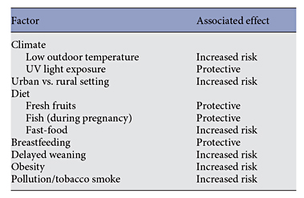
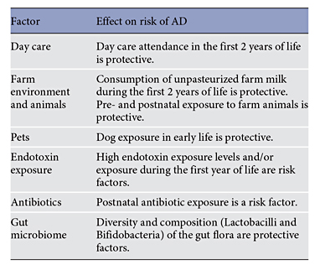
Çevresel Faktörler - Beslenme - diğer Faktörler

Slide 12
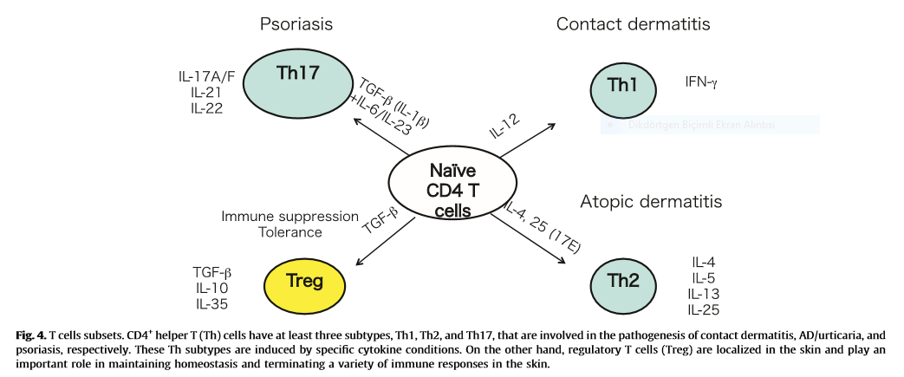
Atopik dermatit

Slide 13
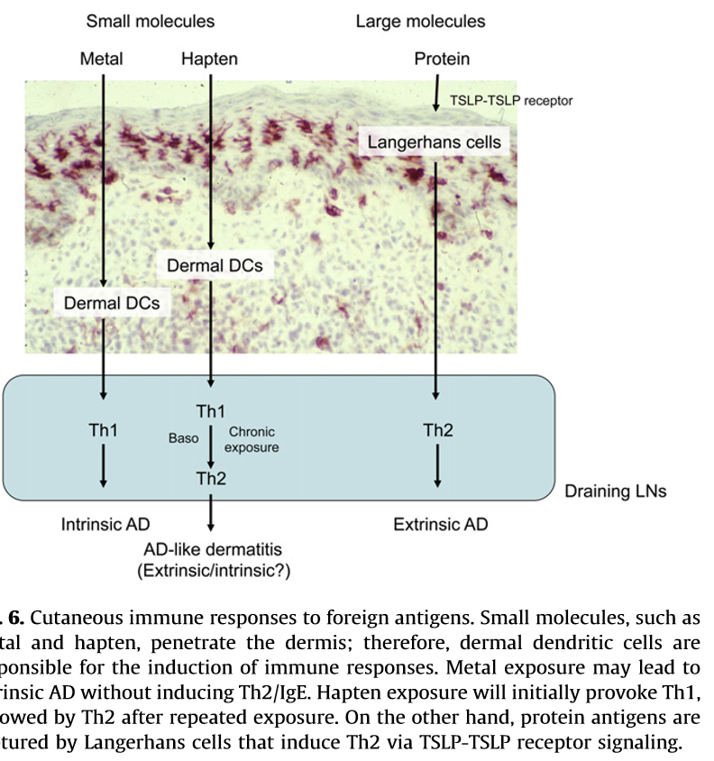

Slide 14
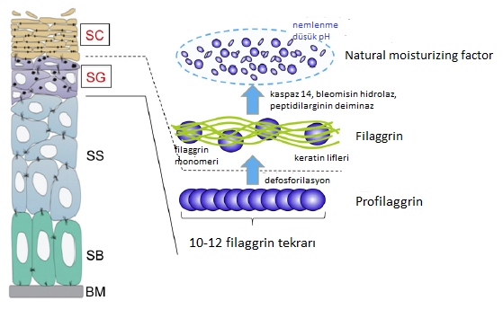
Flagrin Mutason Defekti
Derinin nemlenmesini azaltır. PH’ın yükselmesine neden olur
Deri bariyerindeki lipid komponenlerinin Expresyonunu azaltır.
Serin proteazların ve kallikreninin artmasına neden olarak deri
bariyerinin bozulmasına ve Ceramid tabakasının incelmesine
neden olur
Epidermal hücrelerde TSLP’nin Aşırı expirasyonuna neden olur.
Tight Juction Proteinlerinin ( örneğin Claudio-1) expirasyonunu
azaltır

Slide 15
Flagrin ve Deri Bariyeri
Filaggrin aggregates keratin ﬁlaments into compact bundles and modiﬁes the composition of keratinocytes and the granular cell layer [12]. It interacts with lamellar bodies and reduced availability of ﬁlaggrin metabolites, such as natural moisturizing factor, leads to changes of skin hydration and skin pH [13]. Increased skin pH enhances activity of serine proteases and kallikreins, leading to degradation of corneodesmosomes and intercellular adherence, but attenuates on the other handside activity of enzymes responsible for ceramide synthesis leading to lower ceramide content.
Briot A, Deraison C, Lacroix M et al. Kallikrein 5 induces atopic dermatitislike lesions through PAR2-mediated thymic stromal lymphopoietin expression in Netherton syndrome. J Exp Med 2009; 206:1135–1147.
Landheer J, Giovannone B, Mattson JD et al. Epicutaneous application of house dust mite induces thymic stromal lymphopoietin in nonlesional skin of patients with atopic dermatitis. J Allergy Clin Immunol 2013; 132: 1252–1254
Flagrin keratin flamantlerini sıkılaştırarak keratinositlerin ve granuler hücre tabakasının yapısını modifiye eder.
Natural nemlendici faktör gibi Flagrin metabolitlerindeki azalma, Derinin hidrasyon ve PH değişikliklerine yol açar.
Deri PH’nın artması, Serin Proteazların ve Kallikreinin artmasına yol açarak deri bariyerinin bozulmasına ve ceramid sentezinden sorumlu olan enzimleri etkileyerek ceramid tabakasının azalmasına neden olur neden olur.
Sonuç, Deri bariyerinin bozulması ve deride kuruluk
Kawasaki H, Nagao K, Kubo A et al. Altered stratum corneum barrier and enhanced percutaneous immune responses in ﬁlaggrin-null mice. J Allergy Clin Immunol 2012; 129:1538– 1546.
Notes:
40dan fazla mutasyon bildirilmiş.

Slide 16
Bariyer Bozukluğu
SAĞLIKLI CİLT
Deri hücreleri su ve yağla kaplı sağlam tuğladan duvar gibidir. Nemi içeride tutarken, irritan ve allerjenleri dışarıda tutar.
EGZEMALI CİLT
Deri hücreleri yağ ve suyu kaybeder.
Tuğla duvar zarar görür.
Eksternal irritanlar içeri girerek inflamasyon oluşturur.
Ciltte kızarıklık ve kaşıntı oluşur.
NEMLENDİRME
Nemlendirici uygulanmasıyla zarar gören cilt bütünlüğü onarılmaya çalışılır. Böylece su kaybı önlenir.

Slide 17
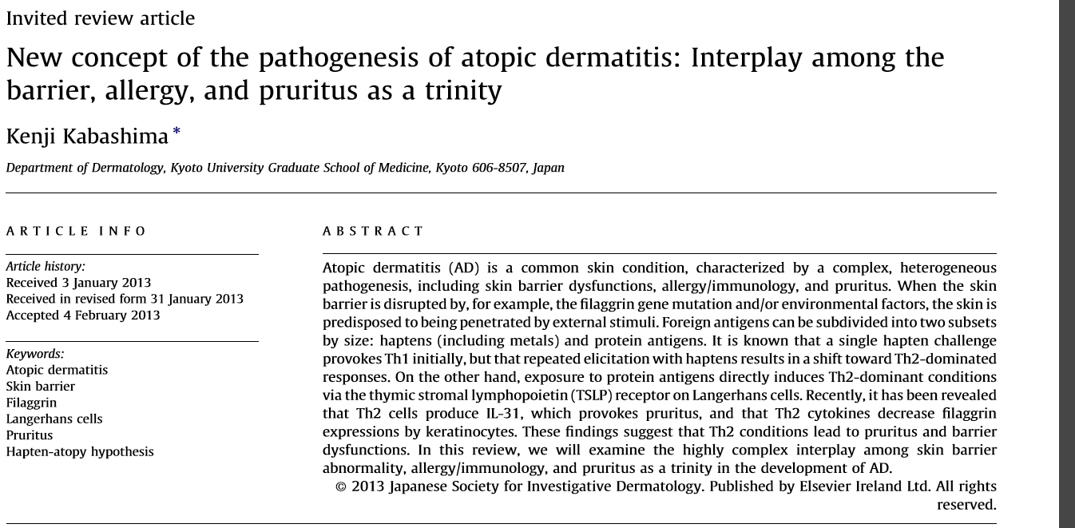
Atopik dermatitin deri bariyer disfonksiyonu, Allergy/İmmunoloji ve pruritisi içeren heterojen bir
Patogeneze sahiptir.
Deri bariyeri, Flagrin gen mutasyonu veya çevresel faktörlerle bozulduğu zaman Hapten veya protein antijenleri ile
karşılaştığında ilk olarak TH1, tekrarlanan karşılaşmalarda TH2 cevabı ortaya çıkar.
Diğer taraftan Langerhans hücrelerindeki TSLP reseptörleri yolu ile doğrudan TH2 cevabını dominant hale getirebilir.
TH2 İL-31 yaparak Pruritisi provake eder.
TH2 sitokinleri Keratositlerden Flagrin ekspresyonunu azaltır
Sonuç Olarak TH2 cevabı Pruritis ve bariyer disfonksiyonuna yol açar.

Slide 18
Dış uyarı
Filaggrin mutasyonu
pH artışı
Bariyer bozulması
Mekanik hasar
Proteaz içeren protein-antijen maruziyeti
Kallikrein aktivasyonu
TSLP artmış uyarılması
PAR-2 aktivasyonu
Th2 indüksiyonu
PAR-2: Proteinase activated Receptor
TSLP : Timic stromal lymphopoietin

Slide 19
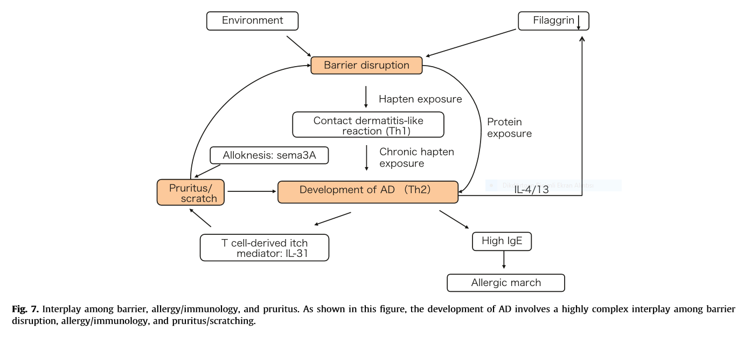

Slide 20
TH₂ Cevabı ve Bariyer Disfonksiyonu
TH2 cevabı provake eden Timik Stromal Lenfopoietin(TLSP) ve IL4, IL-13, aynı zamanda IL-25,ve IL-33 gibi TH2 sitokinler AD’li hastaların
derisinde yüksek bulunmuştur.
Bu faktörler Keratosit fonksiyonlarını ve deri bariyerini module edebilir.
TH2 sitokinler AD’li deride serin proteaz kallikrein7(KLK7) artırır ve artan Serin Proteazlar Deri bariyer disfonksiyonuna neden olur.
Morizane S, Yamasaki K, Kajita A et al. TH2 cytokines increase kallikrein 7 expression and function in patients with atopic dermatitis. J Allergy Clin Immunol 2012; 130:259–261.

Slide 21
Mekanik, genetik ve immunolojik faktörler derinin bariyer fonksiyonunu bozar.
Allerjenler ,sunucu hücereler yolu ile Lenf nodlarına ulaşır ve Naif T Hücreleri TH2 yönüne çevrilir.
TH2 sitokinler TNF-Alfa ve İFN-gama,le birlikte Keratositlerin apopitizine ve Tight junction fonksionunu etkileyerek deri bariyerinin bozulmasına neden olur. Aynı zamanda TH2 cevabı epitel hücrelerinden TSLP expresyonunu artırır.
Kolonize olan S. Aureus exotoksinleri ile Keratositlerin ölümüne ve TH2 enflamasyonunun şiddetlenmesine neden olur
Notes:
Mekanik genetik ve immunolojik faktörler derinin bariyer fonksiyonunu bozar.
Allerjenler sunulan hücereler yolu ile Lenf nodlarına ulaşır ve Naif T Hücreler TH2 yönüne çevrilir.
TH2 sitokinler TNF-Alfa ve İFN-gama,le birlikte Keratositlerin apopitizine ve Tight junction fonksionunu bozarak barier fonksiyonunu bozar.
Aynı zamanda THR cevabı epitel hücrelerinden TSLP expresyonunu artırır.
Kolonize olan S. Aureus exotoksinleri ile Keratositlerin ölümüne ve TH2 enflamasyonunun şiddetlenmesine neden olur

Slide 22
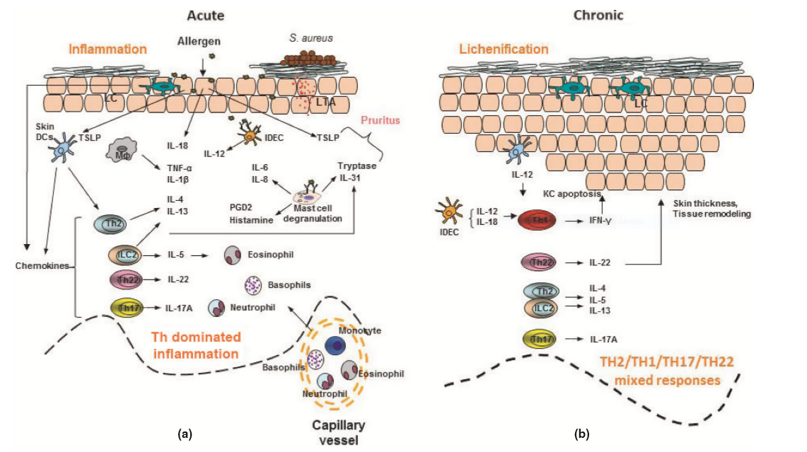
Pathogenesis of atopic dermatitis
W. Peng and N. Novak Department of Dermatology and Allergy, University of Bonn, Bonn, Germany
Notes:
TSLP Allerjik cevabı, Deri remodelingini ve Kaşıntıyıyönlendirmektedir.

Slide 23
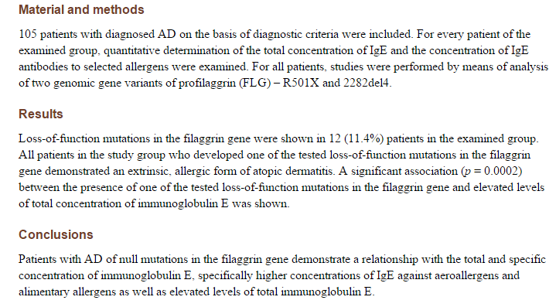

Slide 24
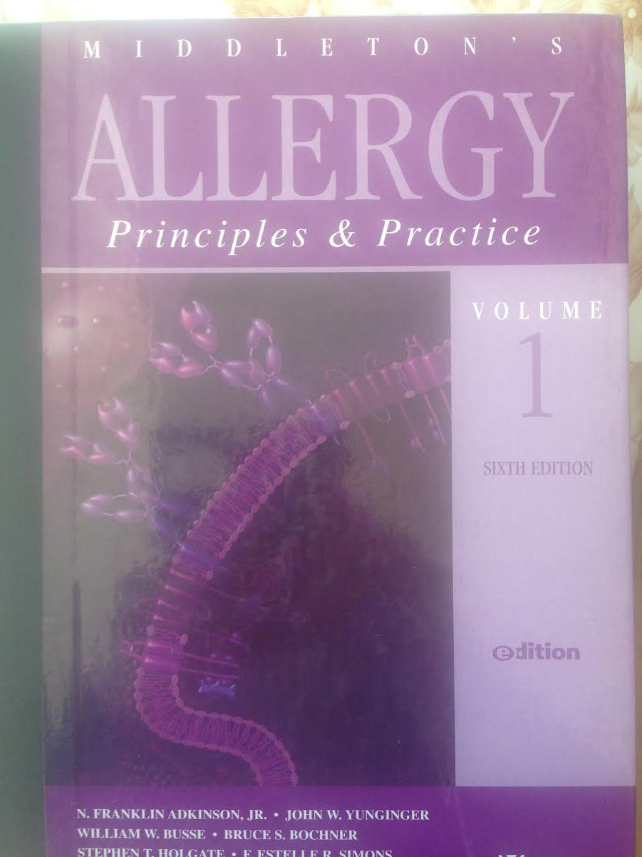
Textbooklarda Atopik Dermatit(Egzema)

Slide 25
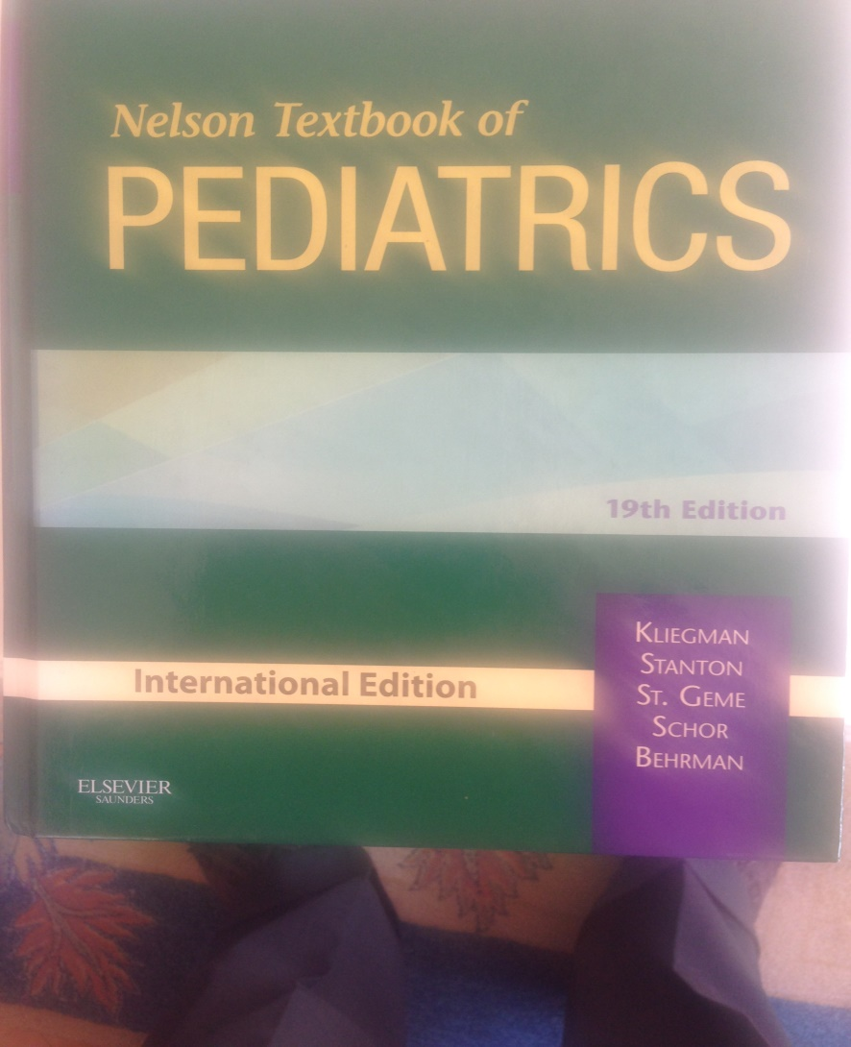
Textbooklarda Atopik Dermatit(Egzema)

Slide 26
SONUÇ
Genetik Olarak Flagrin mutasyonuna bağlı deri bariyerinin bozulması AD patojenezinde son derece önemlidir. Bariyer bozukluğu allerjenlerin penetrasonunu kolaylaştırmakta, TH₂ cevabı başlamakta ve olay devam etmektedir.
Ancak Flagrin mutasyonyonu Hastaların çok azında tespit edilmiştir ( %11,12, 18,%50… gibi). Bu nedenle her atopik dermatiti bu genetik olaya bağlamamız mümkün değildir.

Slide 27
SONUÇ
Ayrıca TH2 sitokinleri, Keratositlerden Flagrin ekspresyonunu azalttığı bildirilmiştir. Dolayısı ile Flagrin bozukluğu TH2 cevabı başlatabildiği gibi, TH2 cevabı Flagrin disfonksiyonuna neden olmaktadır.
Hemen hemen hastaların %80’ni teşkil eden Extrensek Egzemanın nedeni ne olursa olsun TH2 cevabı oluşmakta ve bu durum AD’in halen Atopik bir hastalık olduğunu göstermektedir.

Slide 28
HAYATTA EN HAKİKİ MÜRŞİT İLİMDİR FENDİR
AZİZ SANCARLAR ÜLKEMİZDEKİ ÇALIŞMALARI İLE NOBEL ÖDÜLÜ ALABİDİĞİNDE TÜM SORUNLARIN ORTADAN KALKACAĞINA İNANIYORUM. SEVGİLERİMLE

